Slide 1
Centrálny dátový archív – Dlhodobá ochrana digitalizovaného kultúrneho dedičstva na Slovensku
Ing. Alojz Androvič, PhD. – Mgr. Ivan Ciglan

Slide 2
Program OPIS- Prioritná os 2
Digitálny pamiatkový fond (PÚ SR), Digitálne múzeum (Múzeum SNP), Dokumentačno-informačné centrum rómskej kultúry (ŠVK Prešov), Digitálna knižnica a digitálny archív (SNK), Digitálna audiovízia (SFÚ), Centrálna aplikačná infraštruktúra a registratúra (NOC), Harmonizácia informačných systémov (NOC), Digitálna galéria (SNG)
Dopytové projekty

Slide 3
Agenda
Ako sme začínali a čo sme vybudovali
Míľniky
Čo sa nám podarilo dosiahnuť
Ako sme na tom v súčasnosti
Aké sú perspektívy...?

Slide 4
Centrálny dátový archív (CDA)
Rozpočet: 33 148 480, 48 €
2 nezávislé, geograficky oddelené lokality
6 zapojených pamäťových a fondových inštitúcii (PFI) – SNG, PÚ SR, SFÚ, SNK, MSNP, ŠVK PO + dopytové projekty

Slide 5
Zadanie projektu CDA
V rámci projektu sa vybuduje centrálny dátový archív, ktorý musí v zmysle medzinárodných bezpečnostných štandardov zabezpečiť uloženie minimálne 3 najhodnotnejších kópií digitálnych objektov na minimálne 2 lokalitách, ktoré nesmú byť od seba vzdialené bližšie ako 50 km.
Lokality budú dve: Univerzitná knižnica v Bratislave (primárny sklad) a sklad sekundárny), ktorý bude zriadený v prenajatých priestoroch. Obidve lokality budú vybavené hardvérom a softvérom a navzájom zosieťované. Celý systém bude mať zároveň zabezpečený servis.

Slide 6
Míľniky
1.7. 2011 – začiatok realizácie projektu
30.11. 2011 – odovzdanie ŽoNFP
13.3. 2012 – podpis zmluvy o NFP
9.7. 2012 – inštalácia technológii
Od 11/2012 - podpis a priebežná aktualizácia dohôd o zverení obsahu na dlhodobú archiváciu
30.6. 2014 – ukončenie rekonštrukcie projektového zázemia
10-11/2014 - Certifikácia SMIB ISO 27001/2
† 31.12. 2014 – koniec projektu

Slide 7
Posledný rok
Dokončenie stavebných prác (4/2014)
Presťahovanie technológii do Bratislavy (4-5/2014)
Spustenie vkladov od PFI (6/2014)
Certifikácia SMIB (10-11/2014)

Slide 8
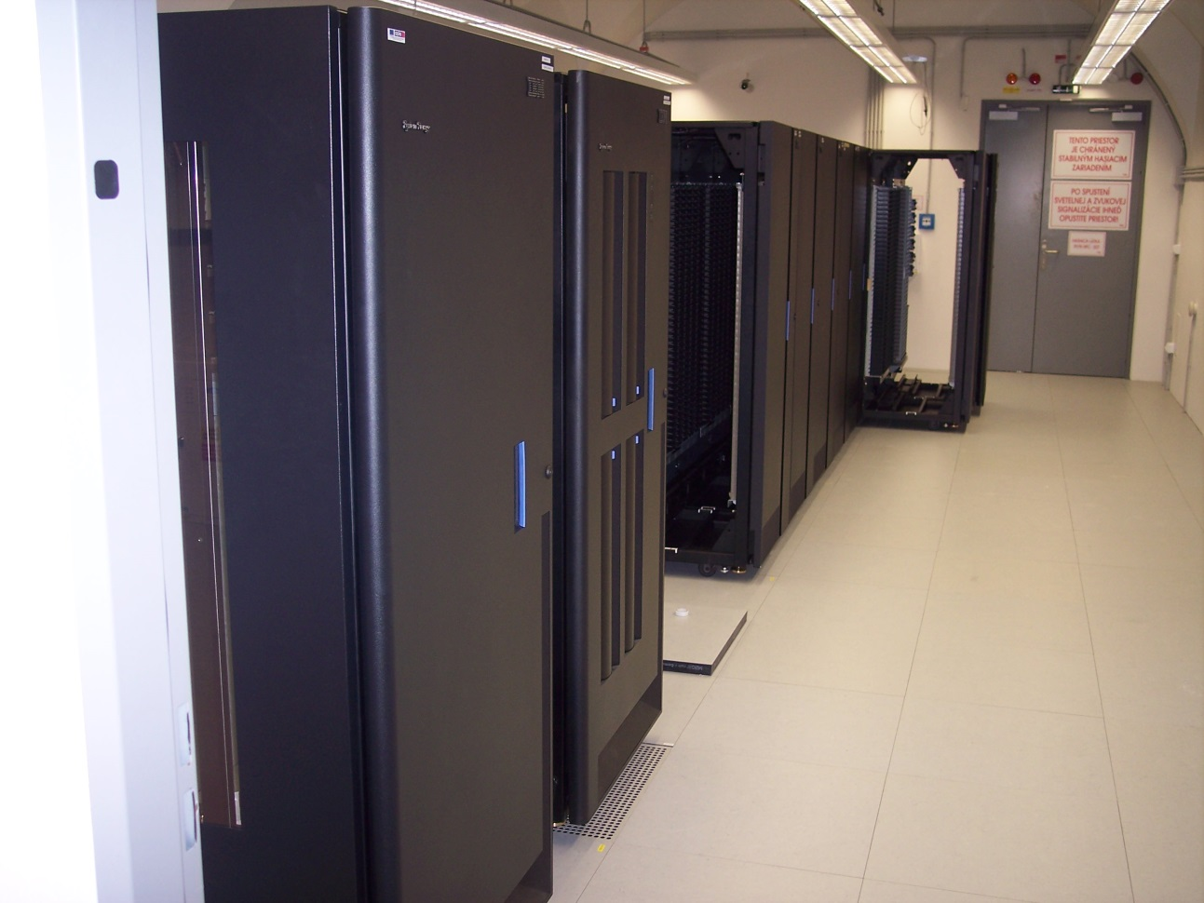
CDA – Bratislava (A)

Slide 9
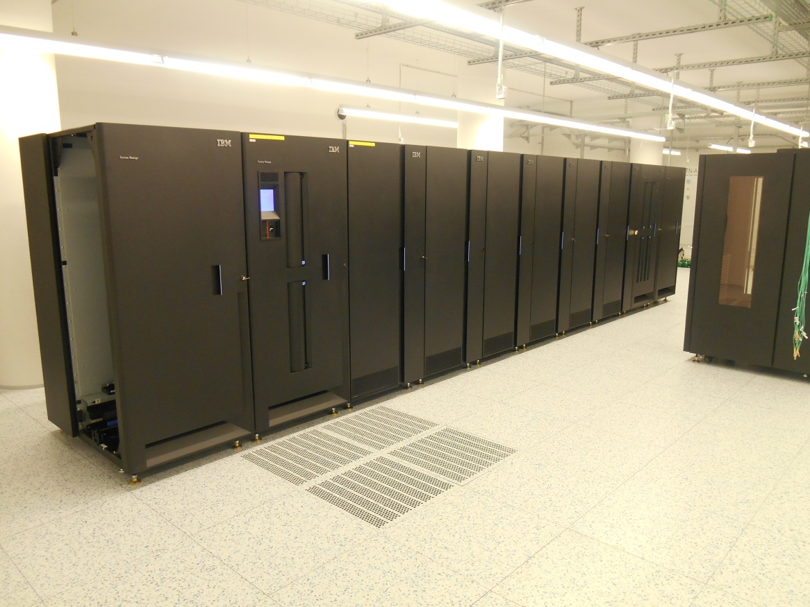
CDA – Martin (B)

Slide 10
Čo je CDA?
2 geograficky oddelené lokality (Bratislava, Martin)
2 aktívne lokality sú schopné fungovať navzájom nezávisle
Pasívny sklad médii – uchováva záložné kópie
Voči iným archívom je CDA nezávislý archív
OAIS compliant (ISO 14721:2012) a „best practices“ v oblasti budovania dátových centier a LTP archívov (ISO 16363)
Certifikovaný podľa ISO 27001:2013 (SMIB)

Slide 11
Vyššie ciele
Ochrana kultúrneho dedičstva – tvorba dlhodobé uchovávanie digitálnych surogátov KO, zlepšenie dokumentačnej úrovne KO
Vytvorenie podpornej platformy pre sprístupnenie kultúrneho dedičstva širokej verejnosti
Chrániť digitalizované KO pred živelnými pohromami a mimoriadnymi udalosťami
Rozvoj znalostnej spoločnosti a služieb s pridanou hodnotou
Vzdelávanie a rozvoj odborných znalostí pracovníkov v rezorte kultúry
Zlepšenie technologickej infraštruktúry
Podpora výskumu, vzdelávania a zamestnanosti

Slide 12
Čo sme dosiahli
Vybudovanie projektového zázemia (rekonštrukcia budovy Klariská, prispôsobenie priestorov potrebám CDA)
Inštalácia IKT prostriedkov a podporných non-IKT technológii
Zostavenie implementačného a prevádzkového tímu (vo finále - 12 pracovníkov)
Spustenie pilotnej prevádzky archívu
Nastavenie a spustenie logistiky zberu dát
Implementácia SMIB (ISO 27001, ISO 27002)

Slide 13
Základné procesy archívu
Submisia a Ingescia
Diseminácia
Synchronizácia
Dlhodobé uchovanie (Long-term Preservation)
Manažment CDA (finančný, personálny, technologický, bezpečnostný, Prevádzkový, metodický...)

Slide 14
Manažment CDA
Negociácia „Dohody o zverení obsahu na dlhodobú archiváciu” s príslušnými PFI
Tvorba a manažment profilov pre vklad
Komplexné riadenie vkladu dát (kampane)
Monitorovanie prevádzky archívu
Identifikovanie, správa a riešenie incidentov
Metodická činnosť a plánovanie:
technologických upgrade
organizačnej štruktúry
finančnej udržateľnosti
strednodobých a dlhodobých zmien
Aplikácia legislatívnych opatrení
Krízový manažment & manažment rizík

Slide 15
Certifikácia LTP v rámci CDA
Certifikácia úložiska pre dlhodobú archiváciu
Zrealizované:
ISO 14721 OAIS reference model (self-check)
Informačná bezpečnosť (SMIB) / Riadenie bezpečnostných rizík – ISO 27001, ISO 27002 (audit nezávislou autoritou)
Plán:
LTP – STN ISO 16363 - Systémy prenosu vesmírnych údajov a informácií. Audit a certifikácia dôveryhodných digitálnych úložísk
Manažérstvo kvality - ISO 9001

Slide 16
Čo nás čaká?
Doriešenie autorsko-právnych otázok (Legislatívne úpravy)
Finančné zabezpečenie – zabezpečenie udržateľnosti
Určenie Legislatívneho rámca CDA
Udržanie certifikácie - SMIB (ISO/IEC 27001:2013)
Zavedenie rutinnej prevádzky
Akvizícia a stabilizácia kvalifikovaného odborného personálu

Slide 17
Problémy
Oneskorenia v implementácii (VO, dodávky, vstup dát z PFI)
Technicko-technologické
Personálny manažment
Administratívne úkony z hľadiska riadenia projektov OPIS (kontrolné mechanizmy)

Slide 18
Výzvy
Zvýšenie priepustnosti systému
Nasadenie formátových špecialistov
Nasadenie kurátorov metadát v PFI a CDA
Spolupráca na Konsolidácii metadát
Finančne a personálne stabilizovať CDA

Slide 19
Ďakujem za pozornosť.
http://cda.kultury.sk/

